Slide 1
Ординский муниципальный район
БЮДЖЕТ ДЛЯ ГРАЖДАН
к проекту решения «О бюджете Ординского муниципального района на 2016 год»

Slide 2
Бюджет для граждан
«Бюджет для граждан» познакомит вас с положениями основного финансового документа Ординского района – бюджета
района, а именно: проекта бюджета района на предстоящий
2016 год.
Представленная информация предназначена для широкого круга пользователей и будет интересна и полезна как студентам, педагогам, врачам, молодым семьям, так и муниципальным служащим, пенсионерам и другим категориям населения, так как бюджет района затрагивает интересы каждого жителя Ординского района.
Мы постарались в доступной и понятной форме для граждан, представить основные показатели бюджета района.
«Бюджет для граждан» нацелен на получение обратной связи от граждан, которым интересны
современные проблемы муниципальных финансов в
Пермском крае и Ординском районе.
2

Slide 3
Бюджет
БЮДЖЕТ – форма образования и расходования денежных средств, предназначенных для финансового обеспечения задач и функций местного самоуправления
ДОХОДЫ
это поступающие в бюджет денежные средства (налоги юридических и физических лиц, административные платежи и сборы, безвозмездные поступления)
РАСХОДЫ
это выплачиваемые из бюджета денежные средства (социальные выплаты населению, содержание муниципальных учреждений (образование, ЖКХ, культура и другие), капитальное строительство и другие
В случае превышения расходов над доходами образуется дефицит бюджета
( необходимы источники покрытия дефицита, можно, например, использовать остатки средств или привлечь средства в долг )
В случае превышения доходов над расходами образуется профицит бюджета (можно накапливать резервы, погашать имеющиеся долги)
Сбалансированность бюджета по доходам и расходам – основополагающее требование, предъявляемое
к органам, составляющим и утверждающим бюджет
3

Slide 4
Основные показатели социально-экономического развития Ординского района в динамике
Показатели | 2014 год | План 2015 | Прогноз 2016 | Прогноз 2017 | Прогноз 2018
Численность населения, человек | 15137 | -- | -- | -- | --
Объем валового регионального продукта, % к предыдущему году | 103,9 | 96,9 | 101,2 | 100,9 | 101,1
Индекс потребительских цен | 107,4 | 114,7 | 109,8 | 106,8 | 106,2
Инфляция в регионе (среднегодовой ИПЦ),% к пред. году | 107,4 | 114,7 | 109,8 | 106,8 | 106,2
Налогооблагаемая прибыль, темп роста,% | 81,1 | 105,2 | 101,5 | 109,7 | 96,8
Фонд оплаты труда, темп роста, % | 108,2 | 104,9 | 104,4 | 106,3 | 105,4
Средняя заработная плата, рублей | 27 197,5 | 28 478,6 | 29 901,8 | 31 964,1 | 33 854,7

Slide 5
Основные направления бюджетной и налоговой политики Ординского района на 2016-2018 годы
1
Сохранение и развитие налогового потенциала на территории района
2
Обеспечение сбалансированности и устойчивости бюджетной системы района
3
Повышение эффективности расходования бюджетных средств, выявление и использование резервов для достижения планируемых результатов
4
4
Повышение качества финансового контроля в управлении бюджетным процессом
Главные приоритеты бюджетной политики на 2016-2018 годы
Повышение качества жизни
Поэтапное повышение заработной платы

Slide 6
Консолидированный бюджет Ординского муниципального района
Бюджетная система Ординского муниципального района
Районный бюджет
Бюджеты 5 сельских поселений:
Ашапское сельское поселение,
Карьевское сельское поселение,
Красноясыльское сельское поселение,
Медянское сельское поселение,
Ординское сельское поселение

Slide 7
Программный бюджет
Программный бюджет отличается от традиционного тем, что все или почти все расходы включены в программы и каждая программа своей целью прямо увязана с тем или иным стратегическим итогом деятельности ведомства.
Программное бюджетирование представляет собой методологию планирования, исполнения и контроля за исполнением бюджета, обеспечивающую взаимосвязь процесса распределения расходов с результатами от реализации программ, разрабатываемых на основе стратегических целей, с учетом приоритетов государственной политики, общественной значимости ожидаемых и конечных результатов использования бюджетных средств.
Повышение качества бюджетного планирования и исполнения бюджета
Взаимосвязь бюджетных расходов с результатами реализации муниципальных программ
Осуществление бюджетных расходов посредством финансирования муниципальных программ
Районный бюджет на 2016 год сформирован в «программном» формате на основе 7 муниципальных программ

Slide 8
Доходы бюджета
Доходы бюджета - безвозмездные и безвозвратные поступления денежных средств в бюджет района
Налоговые доходы
Поступления от уплаты налогов, установленных Налоговым кодексом РФ (налог на доходы физических лиц, акцизы по подакцизным товарам, налог на вмененный доход, транспортный налог и госпошлина)
Неналоговые доходы
Поступления доходов и сборов, установленных законодательством РФ
(доходы от использования муниципального имущества, плата за негативное воздействие на окружающую среду, доходы от оказания платных услуг, доходы от продажи имущества и земельных участков, штрафы за нарушение законодательства и др.)
Безвозмездные поступления
Поступления от других бюджетов бюджетной системы
(межбюджетные трансферты в виде дотаций, субвенций, субсидий, иных межбюджетных трансфертов)

Slide 9
Налоги, которые уплачивают жители Ординского муниципального района
Налог на доходы физических лиц
гл.23 Налогового кодекса РФ, ставка налога 13%, в отдельных случаях 9%, 30% и 35%
Налог на имущество физических лиц
Ставка налога при стоимости имущества:
до 300 тыс. руб.- до 0,1%;
от 300 тыс. руб. до 500 тыс.руб. –свыше 0,1% до 0,3%;
свыше 500 тыс. руб.- свыше 0,3% до 2,0%
Районный бюджет и бюджеты поселений
Земельный налог
Ставка налога от кадастровой стоимости земельных участков:
0,3%- по участкам, занятым жилищным фондом, с/х назначения, для личного подсобного хозяйства, дачного хозяйства; 1,5%- в отношении других участков
9

Slide 10
Зачисление налогов на территории района
Налоги и сборы, установленные законодательством | Уровни бюджета
 | Районный бюджет | Бюджеты сельских поселений
1. Акцизы, в том числе
доходы от уплаты акцизов на нефтепродукты | 10% | 10%
2. Налог на доходы физических лиц | 22% | 15%
3.Налоги со специальными налоговыми режимами, в том числе
единый налог на вмененный доход | 100% | 0
Налог, взимаемый в связи с применением патентной системы налогообложения | 100% | 0
единый сельскохозяйственный налог |  | 100%
4. Налог на имущество физических лиц |  | 100%
5. Транспортный налог | 50% | 50%
6. Земельный налог |  | 100%
7. Государственная пошлина ( в зависимости от установленных полномочий) | 100% | 100%
10

Slide 11
Доходы районного бюджета в 2014-2018 годах
Наименование | 2014 год (факт) | 2015 год (ожидаемые) | 2016 год (план) | 2017 год (план) | 2018 год (план)
Налоговые доходы всего, (млн.руб.) | 31,99 | 34,02 | 37,21 | 38,38 | 40,16
Неналоговые доходы всего, (млн.руб.) | 23,97 | 50,36 | 11,11 | 8,48 | 8,60
Безвозмездные поступления, (млн.руб.) | 411,52 | 380,72 | 330,83 | 312,06 | 318,10
11

Slide 12
Основные виды налоговых доходов Ординского района
Наименование | 2014 год (факт) | 2015 год (ожидаемые) | 2016 год (план) | 2017 год (план) | 2018 год (план)
Налоговые доходы всего, (млн.руб.) | 31,99 | 34,02 | 37,21 | 38,38 | 40,16
НДФЛ | 19,18 | 21,16 | 22,82 | 24,44 | 26,02
Акцизы по подакцизным товарам | 2,06 | 2,80 | 3,48 | 2,87 | 3,02
Налоги на совокупный доход | 4,43 | 4,09 | 4,59 | 4,59 | 4,50
Транспортный налог | 5,51 | 5,00 | 5,32 | 5,48 | 5,62
Госпошлина | 0,79 | 0,95 | 1,00 | 1,00 | 1,00
Задолженность и перерасчеты по отмененным налогам | 0,02 | 0,02 | 0,00 | 0,00 | 0,00
12

Slide 13
Основные виды налоговых доходов Ординского района
Наименование | 2014 год (факт) | 2015 год (ожидаемые) | 2016 год (план) | 2017 год (план) | 2018 год (план)
Неналоговые доходы всего, (млн.руб.) | 23,97 | 50,36 | 11,11 | 8,48 | 8,60
Доходы от использования имущества | 22,05 | 44,40 | 2,71 | 2,71 | 2,71
Платежи при пользовании природными ресурсами | 1,30 | 0,15 | 0,22 | 0,23 | 0,24
Доходы от оказания платных услуг | 4,21 | 3,43 | 4,44 | 4,44 | 4,44
Доходы от продажи имущества и земельных участков | -5,10 | 0,80 | 3,33 | 0,60 | 0,70
Штрафы, возмещение ущерба | 0,60 | 0,45 | 0,40 | 0,50 | 0,50
Прочие неналоговые доходы | 0,91 | 1,13 | 0,00 | 0,00 | 0,00
13

Slide 14
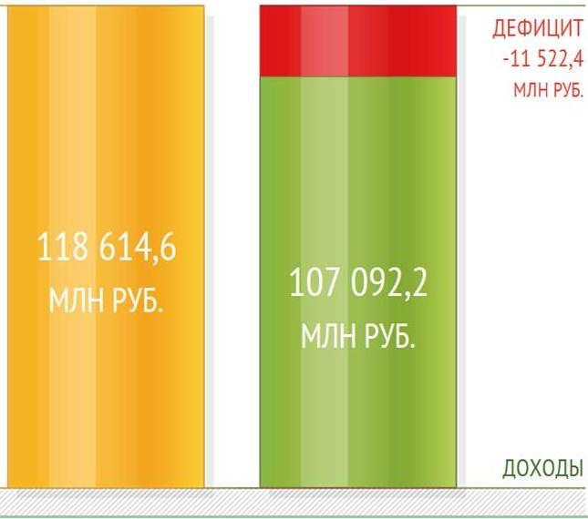
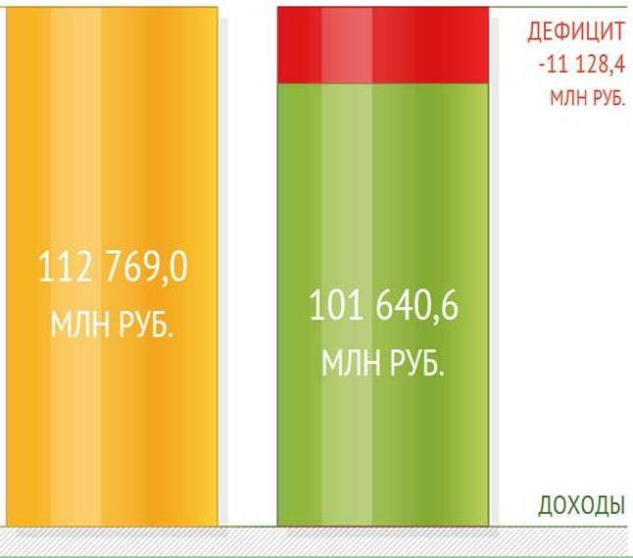
Основные параметры бюджета Ординского муниципального района на 2016-2018 гг. (млн. руб.)
2,40
2,30
2,94
369,30
366,90
361,3
359,00
382,09
379,15
2018
2017
2016
Параметры | 2015 (первонач) | 2016 | 2017 | 2018
Доходы | 439,91 | 379,15 | 359,00 | 366,90
Расходы | 455,02 | 382,09 | 361,3 | 369,30
Дефицит (-) | -15,11 | -2,94 | -2,30 | - 2,40
14

Slide 15
Межбюджетные трансферты
Наименование | 2014 год (факт) | 2015 год (ожидаемые) | 2016 год (план) | 2017 год (план) | 2018 год (план)
Безвозмездные поступления, (млн.руб.) | 411,52 | 380,72 | 330,83 | 312,06 | 318,10
Дотация | 135,39 | 117,54 | 120,36 | 95,48 | 101,21
Субсидии | 55,40 | 41,30 | 11,69 | 13,90 | 13,91
Субвенции | 212,56 | 210,06 | 198,78 | 202,68 | 202,98
Иные межбюджетные трансферты | 5,58 | 10,60 | 0,00 | 0,00 | 0,00
Прочие безвозмездные поступления | 6,00 | 0,00 | 0,00 | 0,00 | 0,00
Доходы прошлых лет | -3,41 | 1,22 | 0,00 | 0,00 | 0,00
15

Slide 16
Финансовая помощь бюджетам поселений
Наименование финансовой помощи | 2014 год (тыс. руб.) | 2015 год (тыс. руб.) | 2016 год (тыс. руб.) | 2017 год (тыс. руб.) | 2018 год (тыс. руб.)
Дотация на выравнивание бюджетной обеспеченности бюджетам сельских поселений | 14107,00 | 27188,00 | 4959,00 | 4185,00 | 4409,00
Ашапское сельское поселение | 4853,13 | 5039,00 | 1669,40 | 1426,90 | 1497,60
Карьевское сельское поселение | 574,78 | 2949,50 | 468,30 | 340,80 | 347,70
Красноясыльское сельское поселение | 2166,24 | 4474,60 | 1286,30 | 1105,80 | 1168,60
Медянское сельское поселение | 6512,85 | 7139,40 | 1535,00 | 1311,50 | 1395,10
Ординское сельское поселение | 0,00 | 7585,50 | 0,00 | 0,00 | 0,00
16

Slide 17
Основные подходы к формированию расходов бюджета
на 2016 год
приоритет - действующие расходные обязательства
исполнение указов Президента РФ о повышении заработной платы работникам бюджетной сферы
предусматриваются средства на индексацию расходов только на тепловую энергию, электрическую энергию
приостановлена индексация окладов денежного содержания муниципальных служащих
оптимизация материальных затрат в отраслях социально-культурной сферы с целью обеспечения исполнения указов Президента Российской Федерации от 7 мая 2012 года
17

Slide 18
Расходы бюджета Ординского района на реализацию
муниципальных программ в 2016 году
272 010,86
23 223,60
5 409,00
818,00
500,00
250,00
220,00
Развитие системы образования
Развитие социальной сферы
Развитие сельского хозяйства
Устойчивое развитие сельских территорий
Развитие малого и среднего предпринимательства
Возрождение и развитие народных промыслов и ремёсел
Развитие гражданского единства и гармонизация
межнациональных отношений
302 431,46
тыс. руб.
18

Slide 19
Объемы расходов бюджета по сравнению с 2014 годом
19

Slide 20
Расходы бюджета на социальную сферу
Физкультура и спорт 8,0
Образование 257,5
Социальная политика 27,2
10,8
Культура
20

Slide 21
Структура расходов бюджета 2016 год
21

Slide 22
Муниципальные программы (местный бюджет, тыс. руб.)
Наименование программы | 2015 год утверждено | 2016 год
Развитие системы образования | 92790,39 | 75021,2
Развитие социальной сферы | 25247,6 | 20341,7
Развитие сельского хозяйства | 5300,0 | 5275
Развитие малого и среднего предпринимательства в Ординском муниципальном районе на 2014-2016 годы | 500,0 | 500,0
Устойчивое развитие сельских территорий Ординского муниципального района Пермского края на 2014-2017 годы и на период до 2020 года | 2150,0 | 818,0
Развитие гражданского единства и гармонизация межнациональных отношений в Ординском муниципальном районе на 2015 -2017 годы | 206,0 | 220,0
Возрождение и развитие народных промыслов и ремёсел Ординского муниципального района на 2015-2017 годы | 450,0 | 250
Всего по программам | 128289,23 | 102425,99
22

Slide 23
Непрограммные расходы (местный бюджет)
Направление расходов | тыс. руб.
Обеспечение деятельности органов местного самоуправления | 34 325,76
Резервный фонд | 100,00
Содержание имущества казны муниципального района | 6 482,0
Содержание ЕДСС | 1 656,47
Содержание МКУ «ОКС» | 3 219,81
Субсидии на возмещение расходов на доставку товаров первой необходимости | 399,0
Субсидии организациям автомобильного транспорта | 3 074,0
Дорожный фонд | 8 804,9
Гашение задолженности в фонд ОМС | 623,05
Мероприятия по сбору и удалению твёрдых бытовых отходов | 1 600,00
Выравнивание уровня бюджетной обеспеченности поселений из районного фонда финансовой поддержки поселений | 4 959,0
Выплата пенсии за выслугу лет | 3 020,0
Средства массовой информации | 840,1
Итого | 69 197,1
23

Slide 24
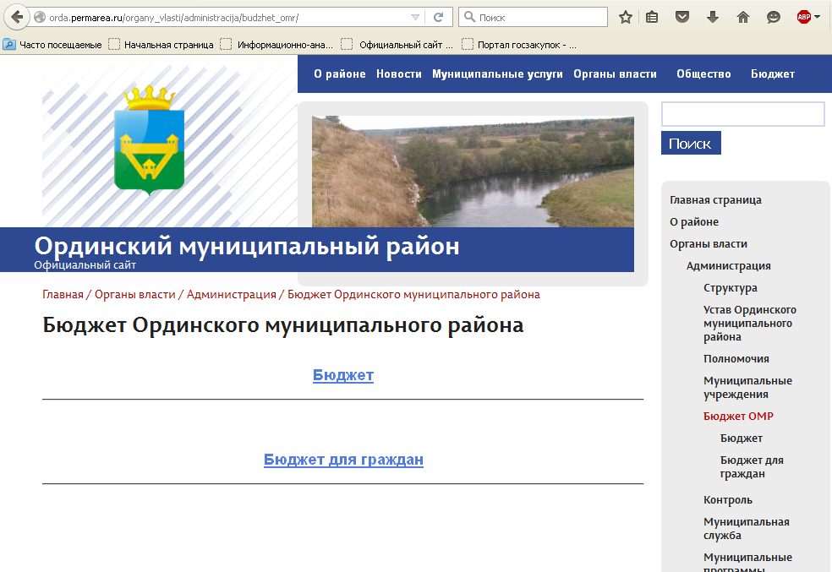
Ждем Вас по адресу:
www.orda.permarea.ru
24

